Slide 1
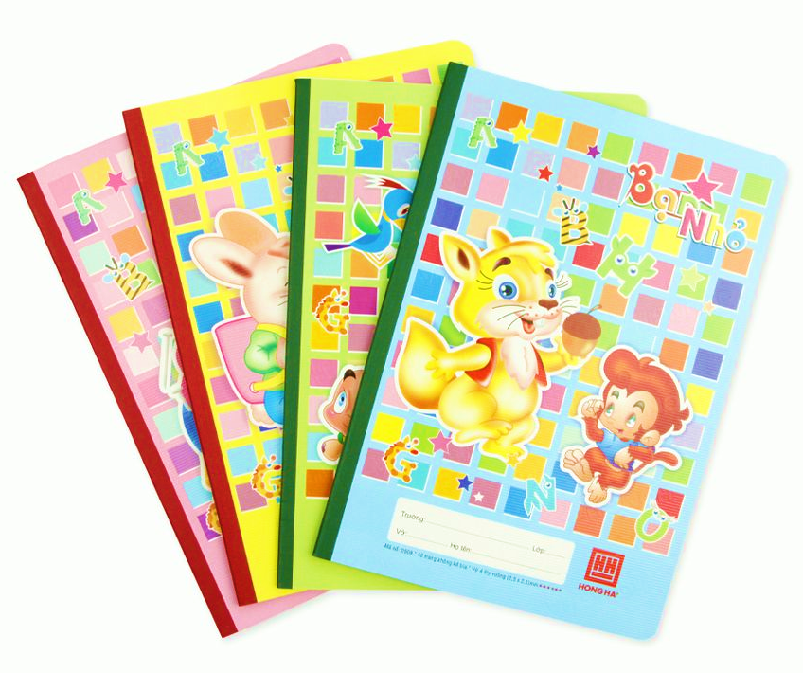
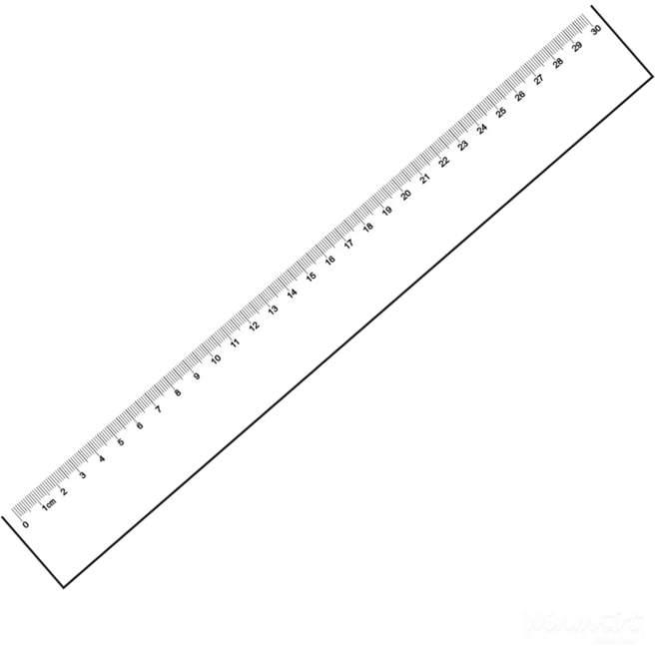
Chuẩn bị
Thứ … wgàǀ … κánƑ 9 wăm 2024
TǨn:
Ôw Ǉập các số ΑĞn 1 000 (ǇΗĞt 2)
Notes:
Thầy cô thay thứ ngày vào sao cho phù hợp nhé!

Slide 3
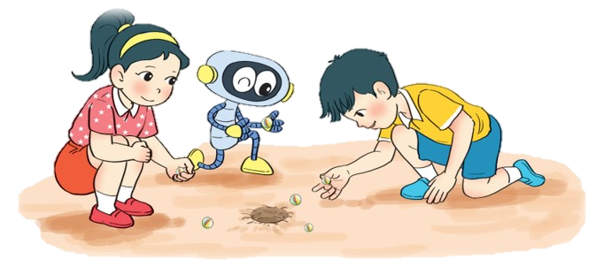
TOÁN 3

Slide 5
Em hãy nêu/viết 3 số liên tiếp
mà em đã được học
hoặc em biết.
Notes:
HS có thể viết vào bảng con

Slide 6
Chúc mừng các em đã khởi động xuất sắc!

Slide 7
CHỦ ĐỀ 1:
ÔN TẬP VÀ BỔ SUNG
BÀI 1:
ÔN TẬP CÁC SỐ ĐẾN 1000
(tiết 2)

Slide 8
Luyện tập

Slide 9
1
>, <, = ?
a)
505 550
b)
400 + 70 + 5 475
?
?
?
?
399 401
738 700 + 30 + 7
100 90 + 9
50 + 1 50 – 1
?
?

Slide 10
GAME CHỌN QUÀ
Notes:
Chọn vào quà để tới câu hỏi
Chơi xong, nhấp vào 2 quả bóng bay để tới bài học
Tác giả bộ ppt Toán + Tiếng Việt các lớp 1, 2, 3: Phan Thị Linh – Đà Nẵng
Sđt lh: 0916.604.268
+ Zalo: 0916.604.268
+ Facebook cá nhân: https://www.facebook.com/nhilinh.phan/
+ Nhóm chia sẻ tài liệu: https://www.facebook.com/groups/443096903751589
Hãy liên hệ chính chủ sản phẩm để được hỗ trợ và đồng hành trong suốt năm học nhé!

Slide 11
1
>, <, = ?
a)
505 < 550
?
Notes:
Nhấp vào hộp quà hoặc hoạ tiết cơ-sao ở góc phải để quay về chọn họp quà tiếp theo

Slide 12
1
>, <, = ?
a)
399 < 401
?

Slide 13
1
>, <, = ?
a)
100 > 90 + 9
?
99
Notes:
GV gợi ý HS móc và tính kết quả bằng bút chi

Slide 14
1
>, <, = ?
b)
400 + 70 + 5 = 475
?
475

Slide 15
1
>, <, = ?
b)
738 > 700 + 30 + 7
?
737

Slide 16
1
>, <, = ?
b)
50 + 1 > 50 – 1
?
Notes:
Cho HS thấy mẹo cùng một số mà cộng 1 thì kq sẽ lớn hơn trừ 1
HS cũng có thể nhẩm ra kết quả rồi so sánh ạ

Slide 17
2
Số?
a)
?
?
?
?
311
312
313
314
315
316
?
?
310
317
318
319
b)
1 000
996
992
991
?
995
?
?
999
994
?
998
997
993
?
?

Slide 18
3
Sắp xếp các số 531, 513, 315, 351 theo thứ tự:
a) Từ bé đến lớn.
315, 351, 513, 531.
a) Từ lớn đến bé.
531, 513, 351, 315.

Slide 19
Kho Giáo án ppt Phan Linh_0916.604.268
Thứ … wgàǀ … κánƑ 9 wăm 2022
TǨn:
Ôw Ǉập các số ΑĞn 1 000 (ǇΗĞt 2)
3.
a) 315, 351, 513, 531.
b) 531, 513, 351, 315.
Notes:
GV chú ý cho HS cách trình bày rõ ràng, khoảng cách giữa các số không quá gần nhau…
Bài này phù hợp làm vở ô li nên người soạn chủ động làm trên slide cho thầy cô luôn ạ.

Slide 20
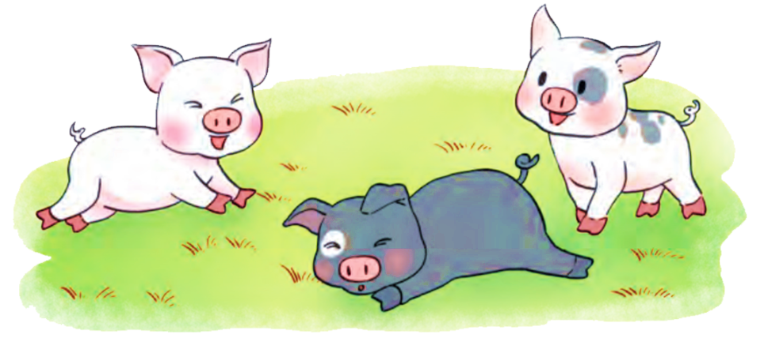
4
Số?
Ba con lợn có cân nặng lần lượt là 99 kg, 110 kg, 101 kg. Biết lợn trắng nặng nhất và lợn đen nhẹ hơn lợn khoang.
Con lợn trắng cân nặng 110 kg.
Con lợn đen cân nặng 99 kg.
Con lợn khoang cân nặng 101 kg.
?
?
?

Slide 22
Dặn dò

